Slide 1
DES SONS,
DES IMPRESSIONS.
Cécile Picard-Limpens
ccl.picard@gmail.com
FUSCIA – UNISCIEL - INRIA

Slide 2
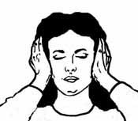
Une expérience (1 min):
Debout, YEUX ET OREILLES fermés.
Soyez attentifs à vos impressions et sensations.
Notes:
Questions: Ressentis, impressions de l’expérience? Manques? Vertiges?
Différence entre yeux et oreilles? Observation dans la vie courante: champ de vision, vitesse de la lumière vs son, etc..

Slide 3
Donner des exemples de sons:
(à décrire, voire à sonoriser vous-même)
Un son caractéristique produit par un objet technologique?
Un son fort produit par un petit objet?
Un son que vous avez du mal à entendre?
Un son qui vous fait penser à la maison?
Un son merveilleux?
Un son relaxant?
Notes:
Questions transitoires: si on considère les sons cités, qu’est-ce qui les distingue les uns des autres, de manière rationnelle (aigu, grave..?)? Qu’est-ce qui fait qu’on accole aux sons des propriétés émotionnelles?

Slide 4
Un son est vecteur d’information:
Pourquoi? Comment?
Les sirènes de pompiers, les bruits de marche/arrêt de nos objets, tous les bips qui nous entourent...
Sur quoi cela se base-t-il?
Un métier: le designer sonore
>>>>>>>>>>> En avoir conscience, au quotidien.
Notes:
Le designer sonore travaille sur des notions caractéristiques de la psychoacoustique . Domaine qui en partie explique comment on rattache à un son particulier des impressions, un jugement.
(Wikipedia) La psychoacoustique est l'étude des sensations auditives de l'homme. Elle se situe donc à la frontière entre l'acoustique, la physiologie et la psychologie.
L'acoustique étudiera la nature et les propriétés des ondes sonores qui arrivent au tympan. La psychoacoustique étudiera comment elles sont captées par le système auditif et la manière dont elles sont interprétées par le cerveau. De cette étude on déduit que la perception des caractéristiques d'un son n'a pas de valeurs de mesure objectives.
Toutefois, il existe des méthodes de quantification de la perception du bruit chez l'être humain. Pour ce faire, des courbes isosoniques ont été élaborées de manière statistique par Fletcher et Munson en demandant à un grand nombre de sujets de répondre à la sensation qu'ils éprouvent lorsque l'on varie la fréquence et/ou la pression acoustique d'un son.

Slide 5
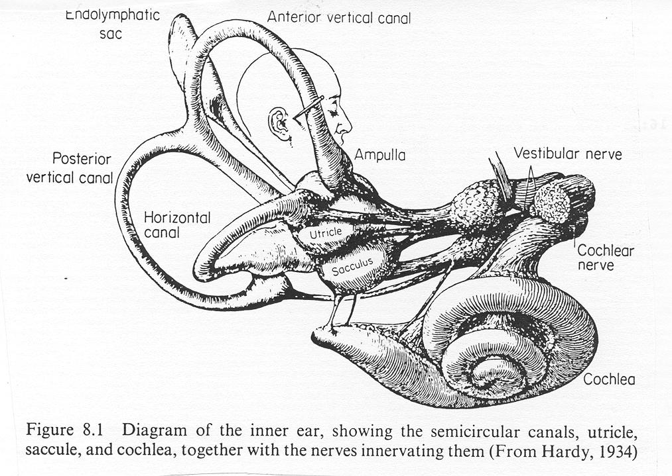
Qu’est-ce que le son?
Un peu de théorie.
Le son, 3 éléments clés:
SOURCE
MILIEU TRANSMETTEUR
RECEPTEUR

Slide 6

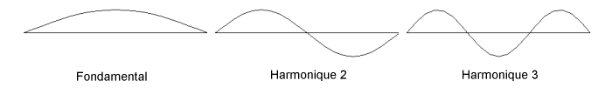
Un peu de théorie:
La source sonore.
Tout objet vibre à des fréquences « naturelles »:
propres à sa géométrie,
ses dimensions et son matériau
Une corde vibrera selon:
etc...
Notes:
Une simple expérience permet de saisir la notion de fréquence naturelle ou mode propre: en secouant une corde attachée à une extrémité, on peut observer selon la fréquence de l'excitation l'apparition d'une onde sinusoïdale qui court le long de la corde. Chaque mode propre a une période et une fréquence qui est intiment corrélée à la longueur de la corde.
Lorsqu'on heurte une tasse avec une cuillère, la tasse vibre librement et créé une perturbation dans le milieu environnant, et plus particulièrement un mouvement périodique correspondant à une onde de pression.
Une vibration de faible amplitude est toujours sinusoïdale et est dénomée mouvement harmonique. La période de vibration de ce type de mouvement ne dépend pas de son amplitude et est donné par T = 2pi*sqrt(m/k) où m et k sont respectivement la masse et la raideur de l'objet vibrant.
Question transitoire: la résonnance qu’est ce que c’est vraiment? Cas pratique?

Slide 7


Un peu de théorie:
La source sonore.
Le cas de la Castafiore
Notes:
Chaque objet possède donc une fréquence propre à laquelle ses molécules vibrent de manière plus puissante… Mais alors, cela signifie que tout solide mis en contact d’un son ayant une fréquence similaire à la sienne subit une excitation telle qu’il entre en résonance si cette dernière est maintenue ! Autrement dit, les ondes sonores engendrent une telle vibration que les particules (molécules/atomes), vibrant trop, outrepassent la zone élastique de l’objet, aboutissant à sa rupture.
(http://le-verre-de-la-castafiore.e-monsite.com/rubrique,frequence-propre-d-un-objet,623645.html)

Slide 8
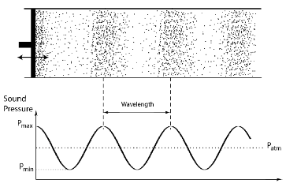
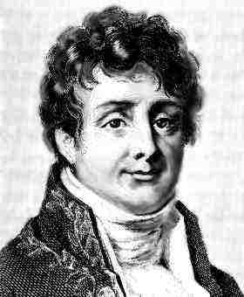
Un peu de théorie:
Les fréquences.
Fréquence sonore f = nombre de battements par seconde, en Hertz (Hz)
>>> sons aigus et graves
Le mathématicien Joseph Fourier (1768-1830):
« Toute onde périodique est une somme d’ondes sinusoïdales. »
Période T (en sec.)
f = 1 / T
Notes:
Lorsqu’on frappe une tasse avec une cueillère, la tasse vibre et créé un mouvement périodique dans le milieu environnant, c’est une onde de pression. Le son qui en résulte est en fait composé d’un certain nombre de fréquences (inverse de la longueur d’onde) qui sont caractéristiques de l’objet percuté. (Wikipedia)
La fréquence d'un son est exprimée en hertz (Hz), elle est directement liée à la hauteur d'un son perçu, mais n'en est qu'une des composantes (voir l'article Psychoacoustique). À une fréquence faible correspond un son grave, à une fréquence élevée un son aigu.
Le spectre de fréquence entendu par l'oreille humaine s'étend environ de 20 à 20 000 Hz. La fréquence du «la» 440 a été établie comme fréquence de référence. En musique, il est possible de faire plusieurs calculs entre les fréquences correspondantes aux notes. Une fréquence doublée donne une octave, tandis qu'une fréquence additionnée de son octave inférieure donne une quinte, etc.
L'onde sinusoïdale est un cas particulier des ondes périodiques. Le mathématicien français Fourier montra que toute onde périodique de fréquence f peut être décomposée en une somme d'ondes sinusoïdales de fréquence f, 2f, 3f, ... . En ce sens, les ondes sinusoïdales sont les éléments fondamentaux de toute onde.
Si l'on applique une force d'excitation au système, il entre en vibration à des fréquences dites 'naturelles', c'est à dire propres à sa géométrie, ses dimensions et son matériau, mais aussi à des fréquences qui sont propres au type d'excitation. Enfin, lorsque la fréquence d'excitation correspond à une fréquence naturelle de vibration du système, l'amplitude de la réponse du système est plus importante en proportion que la quantité d'énergie fournit par l'excitation.
Question transitoire: que se passe-t-il dans le milieu transmetteur?

Slide 9
Un peu de théorie:
Le milieu transmetteur.
Dans le milieu transmetteur, une vibration à l’échelle microscopique
Pression
Sonore
Longueur d’onde
Notes:
Les ondes sonores peuvent être traduites grâce à l’expérience du piston: lorsque le piston se translate de gauche à droite, les particules d’air bougent autour de leur position d’équilibre. Cela créé des zones de compression et dépression où la valeur de la pression fluctue entre Pmax et Pmin respectivement, au-dessus et en dessous de la pression atmosphérique. Cette perturbation se transfert de proche en proche sans que les particules elles mêmes ne bougent.
Les ondes stationnaires créent une perturbation dans le milieu environnant qui se propage de proche en proche. Ainsi, ce type d'ondes sont produites à l'intérieur et sur un instrument de musique lui conférant sa sonorité particulière
Mais que se passe-t-il quand le milieu transmetteur change..?
Question transitoire: mais que se passe-t-il pour pour pouvoir entendre?

Slide 10
L’oreille: un récepteur.
Notes:
La cochlée est un organe creux rempli d'un liquide appelé endolymphe. Elle est tapissée de cellules ciliées - des cellules sensorielles coiffées de structures filamenteuses, groupés en une touffe ciliaire libre de vibrer. La membrane basilaire et les cellules ciliées qu'elle porte sont mises en mouvement par les vibrations transmises au travers de l'oreille médiane. Le long de la cochlée, chaque cellule répond préférentiellement à une certaine fréquence, pour permettre au cerveau de différencier la hauteur des sons. Ainsi, les cellules ciliées les plus proches de la base de la cochlée (fenêtre ovale, au plus près de l'oreille médiane) répondent préférentiellement aux aigus. Celles situées en son apex (dernier tour de la cochlée) répondent aux basses fréquences. Ce sont les cellules ciliées qui font la transduction mécanoélectrique: elles transforment un mouvement de leur cils en signal nerveux par le nerf auditif, qui va être interprété par le cerveau comme un son de la hauteur tonale correspondant à la cellule excitée. (wiki Cochlée)
Un lien avec l’équilibre: L'appareil vestibulaire postérieur comprend :1) Les trois canaux semicirculaires, disposés orthogonalement dans les trois plans. Ils sont remplis de la même endolymphe que la cochlée. Lorsque l'oreille est soumise à un mouvement, l'inertie de ce liquide rend ce mouvement détectable par des cellules ciliées, proches de celles de la cochlée. La disposition des trois canaux en trois plans grossièrement orthogonaux permet de détecter la position angulaire de la tête dans toutes les directions possibles. Ils sont les capteurs d'accélérométrie angulaire. 2) Le saccule et l'utricule contient des otoconies qui vont les rendrent aptes à détecter les mouvments. Ce sont les capteurs d'accélération linéaire.
Tout être vivant doté d'une ouïe ne peut percevoir qu'une partie du spectre sonore :
les physiologistes s'accordent à dire que l'oreille humaine moyenne ne perçoit les sons que dans une certaine plage de fréquences située environ (selon l'âge, la culture, etc.), entre 16 Hz (en dessous les sons sont qualifiés d'infrasons) et 20 kHz (au-delà les sons sont qualifiés d'ultrasons) ;
le chat peut percevoir des sons jusqu'à 25 kHz ; le chien perçoit les sons jusqu'à 35 kHz ; la chauve-souris et le dauphin peuvent percevoir les sons de fréquence 100 kHz. Certains animaux utilisent leur aptitude à couvrir une large bande de fréquences à des fins diverses : les éléphants utilisent les infrasons pour communiquer à plusieurs kilomètres de distance ; les dauphins communiquent grâce aux ultrasons ;
les chauve-souris émettent des ultrasons (~80 kHz) avec leur système d'écholocation leur permettant de se déplacer et de chasser dans le noir total.

Slide 11



Entre la source et le récepteur,
l’importance du milieu transmetteur.
Expérience 1: le téléphone.
Expérience 2: la cuillère et la ficelle.
Notes:
Expérience 1: un téléphone vibrant (pas de sonnerie) sur la table. On colle une oreille sur la table, on bouche l’autre pour ne pas perturber l'écoute. On compare avec l’écoute du son transmis par le milieu aérien.
Expérience 2: un bout de ficelle auquel on accroche une grosse cuillère, on place les deux extrémités de la ficelle autour des doigts, puis les doigts dans les oreilles, enfin on fait sonner la cuillère.
Recueil impressions.
Quelles sont les différences? Que se passe-t-il? Est-ce étonnant? Quels autres exemples pourraient aussi traduire une différence dans la transmission du son?

Slide 12
Résumons-nous!

Slide 13
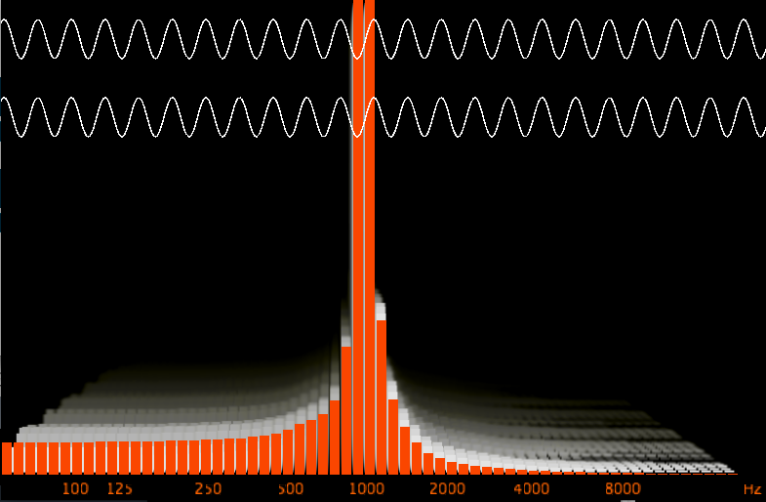
Pour comprendre le son:
Manipulez!
Un « analyseur » de sons en temps réel.
Sources: Sons environnants, signaux numériques, extraits musicaux, etc..
Notes:
Qu’entend-t-on par analyser?
L’analyse d’un son permet de lui associer un spectre en fréquences. Pour ce faire on utilise un outil appelé transformation de Fourier, du nom de son inventeur Joseph Fourier.
Pour être analyser, le son que nous entendons est d’abord numérisé, à l’aide d’un ordinateur.
(Wikipedia) Les signaux à traiter peuvent provenir de sources très diverses, mais la plupart sont des signaux électriques ou devenus électriques à l'aide de capteurs et transducteurs (par exemple microphones). On distingue essentiellement les signaux analogiques qui sont produits par divers capteurs, amplificateurs (signaux continus); et les signaux numériques issus d'ordinateurs, ou de la lecture d'un support numérique (discrétisé, cf cours sur mp3).
Le traitement peut être aussi fait, sans numériser les signaux, par des circuits électroniques analogiques.
L’importance de l’information temporelle et fréquentielle dans l’analyse.
Filtrage: L'action du filtre consiste à retenir, supprimer, une partie du contenu sonore, donc une partie des fréquences, en fonction de la valeur de la fréquence de coupure. En filtrant une partie du spectre sonore, en éliminant une partie de ses harmoniques, le filtre modifie le timbre sonore.
Par exemple, sur une chaine hifi, si on corrige les graves, on peut rendre les basses plus ou moins puissantes et si on accentue ou diminue les aigus, on rend le son plus ou moins brillant.
Question: au quotidien, y-a-t-il des effets «naturels» de filtrage sonore?

Slide 14
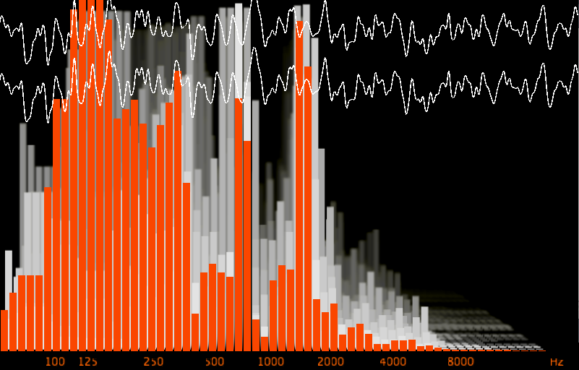
Pour comprendre le son:
Manipulez!
Le filtrage sonore.
Des analogies dans le quotidien.
Notes:
Filtrage: L'action du filtre consiste à retenir, supprimer, une partie du contenu sonore, donc une partie des fréquences, en fonction de la valeur de la fréquence de coupure. En filtrant une partie du spectre sonore, en éliminant une partie de ses harmoniques, le filtre modifie le timbre sonore.
Par exemple, sur une chaine hifi, si on corrige les graves, on peut rendre les basses plus ou moins puissantes et si on accentue ou diminue les aigus, on rend le son plus ou moins brillant.
Question: au quotidien, y-a-t-il des effets «naturels» de filtrage sonore?

Slide 15
À suivre...

